Slide 1
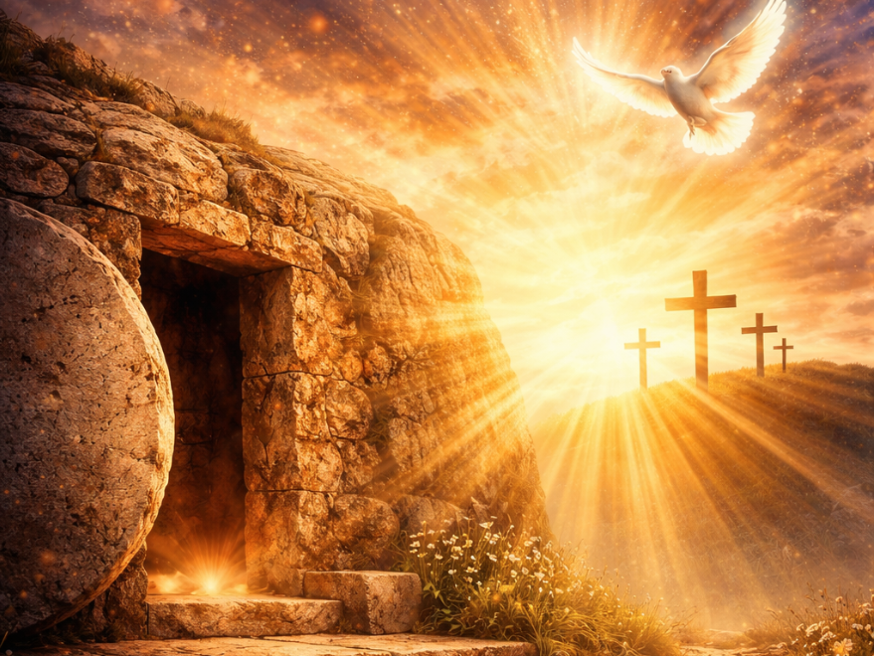
耶稣基督
道成肉身 降世为人
从死到生 荣耀复活
基督徒
终身学习，谦卑顺服，紧紧跟随，承接使命

Slide 2
复活
的
生命
从死到生
的
真实经历

Slide 3
因祂活着 https://www.youtube.com/watch?v=r1Fzv-GHN7k
神赐爱子 祂名叫耶稣 祂赐下爱 医治 宽恕
祂舍生命 使我得拯救 那空坟墓就是我的得救记号
（副歌）因祂活着 我能面对明天 因祂活着 不再惧怕
我深知道祂掌管明天 生命充满了希望 只因祂活着
何等甘甜 靠耶稣基督祂带给我 满足喜乐
更觉安慰 乃是我确信 我能面对未来坎坷 因主活着
我有一天 会渡生命河 人生苦难 一一攻克
藉主耶稣战胜了死亡 我将看到祂荣耀光 见祂活着

Slide 4
《耶稣是基督》
因她所怀的孕是从圣灵来的。
她将要生一个儿子，
你要给祂起名叫耶稣，
因祂要将自己的百姓从罪恶里救出来。
这一切的事成就，是要应验主借先知所说的话说：
必有童女怀孕生子，
人要称祂的名为以马内利。”
“以马内利”翻出来就是“神与我们同在”。
（马太福音1:20-23）

Slide 5
基督徒：耶稣基督的门徒
耶稣救世主：拯救全人类，解决罪与死问题
基督=弥赛亚
君王：万王之王
祭司：代罪羔羊赎罪
先知：传神话语从亘古到永远
作主耶稣基督门徒：
终身学习，谦卑顺服，紧紧跟随，承接使命

Slide 6
保罗以自己为罪魁还是蒙恩
基督耶稣降世，为要拯救罪人。
这话是可信的，是十分可佩服的。
在罪人中我是个罪魁！ 然而我蒙了怜悯，
是因耶稣基督要在我这罪魁身上
显明祂一切的忍耐，
给后来信祂得永生的人做榜样。
但愿尊贵、荣耀归于那不能朽坏、不能看见、
永世的君王，独一的神，直到永永远远！阿门。
(提摩太前书1:15-17）

Slide 7
基督徒
拥有
复活生命
宝贵意义
复活=信仰根基
复活=身份印证
复活=福音核心

Slide 8
若基督没有复活，
我们所传的便是枉然，
你们所信的也是枉然。
（哥林多前书15:14）

Slide 9
基督若没有复活，
你们的信便是徒然，
你们仍在罪里。
就是在基督里睡了的人，也灭亡了。
我们若靠基督只在今生有指望，
就算比众人更可怜！
（哥林多前书15:17-19）

Slide 10
但基督已经从死里复活，
成为睡了之人初熟的果子。
死既是因一人而来，
死人复活也是因一人而来。
在亚当里众人都死了，
照样，在基督里众人也都要复活。
（哥林多前书15:20-22）

Slide 11
但各人是按着自己的次序复活：
初熟的果子是基督，
以后在祂来的时候，是那些属基督的。
再后末期到了，那时基督既将
一切执政的、掌权的、有能的都毁灭了，
就把国交于父神。
因为基督必要做王，
等神把一切仇敌都放在祂的脚下。
尽末了所毁灭的仇敌就是死。
（哥林多前书15:23-26）

Slide 12
愿作拥有复活生命的基督徒
复活信仰
真理根基
耶稣复活
复活经历
身份印证
出死入生
复活荣耀
福音核心
天天更新

Slide 13
耶稣复活
1. 复活信仰 真理根基
1.
（基督徒见证：圣经根据 历史事实）
史证 人证
物证 心证

Slide 14
耶稣对她说：
“复活在我，生命也在我。
信我的人，虽然死了，也必复活；
凡活着信我的人必永远不死。
你信这话吗？”
（约翰福音11:25-26）

Slide 15
我当日所领受又传给你们的，
第一就是：基督照圣经所说，
为我们的罪死了，而且埋葬了，
又照圣经所说第三天复活了。
并且显给矶法看，
然后显给十二使徒看；
后来一时显给五百多弟兄看。
（哥林多前书15:3-6）

Slide 16
神說，在末後的那些日子裡…..
在主那大而顯赫的日子來到之前，
太陽要變為黑暗，月亮要變為血。
那時候，無論誰求告主名，都將得救。
各位以色列人哪，請聽這些話：
拿撒勒人耶穌是神向你們所證實的人；
神藉著祂在你們中間行了大能、神蹟和奇事，
正如你們自己所知道的。
這一位照著神設定的計劃和先見被交出去；
你們就藉著外邦人的手，把祂釘上十字架殺了。
神却将死的痛苦解释了，叫祂复活，
因为祂原不能被死拘禁。
(使徒行传2:17..20-24)

Slide 17
這福音是神先前藉著祂的先知們
在聖經上所應許的，
论到祂儿子我主耶稣基督。
按肉体说，是从大卫后裔生的；
按圣善的灵说，因从死里复活，
以大能显明是神的儿子。
（罗马书1:2-4）

Slide 18
出死入生
2. 复活经历 身份印证
（基督徒称义:个人经历属灵过程 ）
昏睡：属灵死亡
醒觉：悔改重生
复活：进入基督生命

Slide 19
所以主说：
“你这睡着的人，当醒过来，
从死里复活，
基督就要光照你了！”
（以弗所书5:14）

Slide 20
所以，我们借着洗礼归入死，
和祂一同埋葬，原是叫我们
一举一动有新生的样式，
像基督借着父的荣耀
从死里复活一样。
我们若在祂死的形状上与祂联合
也要在祂复活的形状上与祂联合
（罗马书6:4-5）

Slide 21
你们既受洗与祂一同埋葬，
也就在此与祂一同复活，
都因信
那叫祂从死里复活神的功用。
（歌罗西书2:12）

Slide 22
我实实在在地告诉你们：
那听我话又信差我来者的，
就有永生，不至于定罪，
是已经出死入生了。
（约翰福音5:24）

Slide 23
天天更新
3. 复活荣耀 福音核心
（基督徒活道: 持续身心灵展现）
灵里敏锐 生命改变
持续成长 与主同行

Slide 24
所以我们不丧胆，
外体虽然毁坏，
内心却一天新似一天。
（哥林多后书4:16）

Slide 25
所以，你们若真与基督一同复活，
就当求在上面的事。
穿上了新人；
这新人在知识上渐渐更新，
正如造他主的形象。
（歌罗西书3:1,10）

Slide 26
使我认识基督，
晓得祂复活的大能，
并且晓得和祂一同受苦，
效法祂的死。
（腓立比书3:10）

Slide 27
我已经与基督同钉十字架，
现在活着的不再是我，
乃是基督在我里面活着。
并且我如今在肉身活着，
是因信神的儿子而活，
祂是爱我，为我舍己。
（加拉太书2:20）

Slide 28
主啊！我今来 https://www.youtube.com/watch?v=oTSto1guT4U
我心何等欢喜，因听救主说道，
我为你罪流出宝血，使你同得荣耀。
（副歌）主啊！我今来，我今来就祢！
求主洗净我罪愆，洗净在宝血里
我本软弱可怜，行善毫无能力，
惟主能显救恩奇功，救我脱离罪权。
求主赐我圣灵，充满在我的心，
更求我主恩上加恩，变成救主容形。

